Slide 1
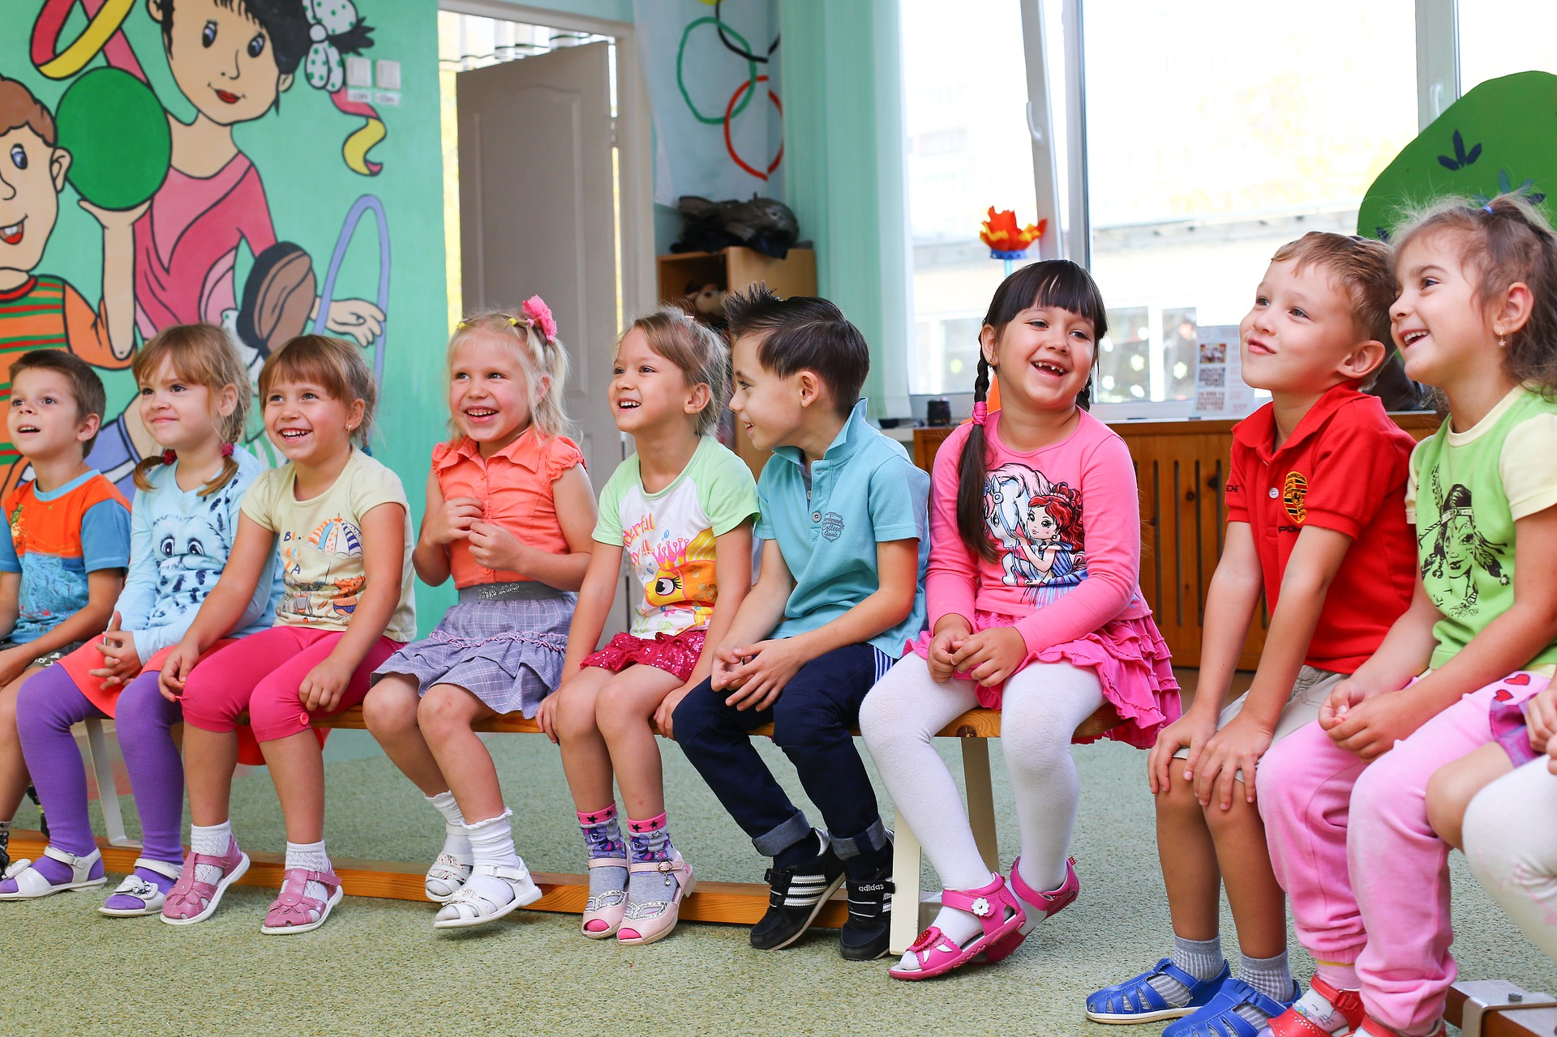
Předškolní věk

Slide 2
Charakteristika
Růst a vývoj
Nejčastější patologie
Výživa u dětí
Poruchy výživy

Slide 3
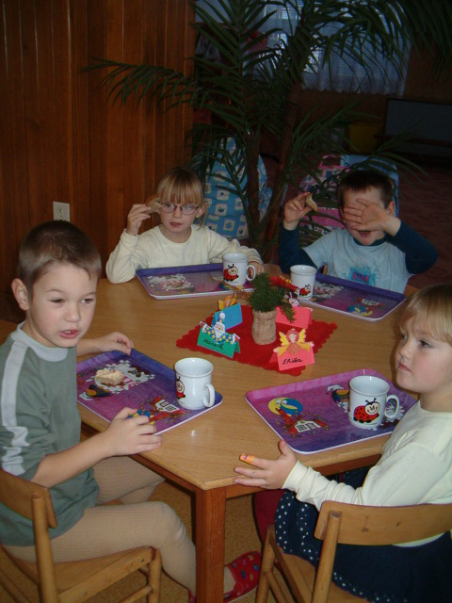
Charakteristika
Předškolní období – období od 3 do 6 let
Dítě zpravidla navštěvuje mateřskou školu
Začínají se vyvíjet individuální psychické vlastnosti a osobnost dítěte
Zdokonaluje se motorika

Slide 4
Rozvoj myšlení a řeči (myšlení je konkrétně názorné)‏
„Věk otázek“ (odpovědi by měly být obrazné, názorné, živě vyprávěné, charakter pohádek)‏
Rodiče mohou udělat mnoho pro tělesnou, rozumovou a citovou výchovu

Slide 5
Růst a vývoj
Rychlost růstu se zpomaluje
Každý rok dítě vyroste přibližně o 7cm
Baculatost se mění ve štíhlost – období „vytáhlosti“
Pokračuje osifikace kostry
V obličeji se projevují charakteristické rysy zděděné po předcích
V 5 letech je objem mozkové tkáně úplný
Začíná se vyhraňovat stranová orientace = lateralita
Řeč je stále složitější – 3leté dítě: kolem 1000 slov, 6leté dítě: kolem 2500 slov

Slide 6
Rozvoj fantazie
Rozvoj pohybové aktivity
Zrychluje se proces osamostatňování
Kresba – transparence (na obrázku vidíme předměty, které by jinak vidět nebyly) – často pomůcka při rozpoznání vývojové problematiky
3leté dítě: různý směr čáry, výtvor se předmětu nepodobá
4leté dítě: kresba hlavonožce
5leté dítě: schopno napodobit čtverec, kresba je detailnější
6leté dítě: kresba by měla odpovídat požadavkům pro vstup do školy

Slide 7
Hra (dítě se učí a získává zkušenosti, napodobuje svět dospělých), základní formování volních a mravních kvalit osobnosti, rozumový vývoj – vnímání, představivost, myšlení, řeč, paměť, pozornost
Skupinová hra je velmi důležitým faktorem socializace
Děti si postupně přestávají hrát „jedno vedle druhého“ a začínají si hrát „jedno s druhým“

Slide 8
Měli bychom dítě začít seznamovat s prvními pohádkami
Mezi 4. a 5. rokem se vyvíjejí tzv. vyšší city – dítě postupně odlišuje srávné od nesprávného
Rozvíjejí se prvky estetického cítění
Dítě si začíná osvojovat sociální roli
Považuje za správné to, co určí dospělí
Systém odměn a trestů

Slide 9
Příčiny nemocí a nejčastější patologie
Patologie – věda zabývající se studiem a diagnostikou nemocí a abnormálních reakcí organismu
Nemoci virového původu – všechna onemocnění způsobují viry (spalničky, příušnice, zarděnky, chřipková onemocnění, obrna, vzteklina, plané neštovice, pásový opar, opar, infekční mononukleóza, záněty jater)‏

Slide 10
Nemoci bakteriálního původu – mohou postihnout kteroukoli část těla, v podstatě každý orgán, mohou postihnout kůži, měkké tkáně, svaly, kosti, paranchymatózní orgány (plíce, játra, ledviny), tělní tekutiny a mohou proniknout do krve. Nejčastějším původcem jsou baktorie gram-pozitivní (streptokoky, stafylokoky, enterokoky), bakterie gram-negativní (Escherichia coli, Pseudomonas). Patří sem např. angína, spála, růže.

Slide 11
Alimentární infekce – infekce vstupující do organismu trávícím ústrojím, obvykle infikovanou potravou, bez ohledu na původce (bakterie, viry, parazity)

Slide 12
Dyspepsie – porucha trávení, soubor nepříjemných příznaků, které se dostavují po jídle, chronické nebo opakující se obtíže lokalizované v horní části břicha.
Celiakie – chronické onemocnění sliznice tenkého střeva, přecitlivělost na gluten (lepek)‏
Crohnova nemoc – bolest břicha, nepřestávající průjem, zvracení, kožní výrůstky, krvavá stolice, bolesti břicha, křeče
https://www.youtube.com/watch?v=85IVBfzhtuY
Srdeční šelest – je znamením, že krev v srdci neteče normálně
https://www.youtube.com/watch?v=q4s0ONMcNfs
Diabetes mellitus
https://www.youtube.com/watch?v=U0QYhdhRUBU

Slide 13
Struma - výrazné zvětšení objemu štítné žlázy, která se stává viditelnou.
Dyslálie – vadná výslovnost jedné či více hlásek.
Breptavost – narušení plynulosti mluvení, extrémně zrychlené tempo řeči.
Koktavost (zadrhávání) – porucha plynulosti mluvního projevu způsobená křečemi svalstva dechového, hlasového, artikulačního a diskoordinaci jejich činnosti při mluvení.
Afázie – ztráta již naučených schopností dorozumívat se řečí mluvenou, psanou, čtenou, příčinou je ložiskové poškození mozku
Astma – kašel, svíravý pocit na prsou, hlasité dýchání, sípot, silný záchvat – rychlé, povrchní dýchání, zrychlený puls, panika, neklid

Slide 14
Plané neštovice – svědivá vyrážka, zpočátku malé červené tečky, později puchýře naplněné tekutinou, které praskají a pokrývají se strupy
Zarděnky (rubeola) – zduřelé uzliny, vyrážka (červené nebo růžové tečky nebo skvrny), bolesti v kloubech
Příušnice – zvýšená teplota, nechutenství, únava, zvětšené krční uzliny a zduřelé slinné žlázy pod uchem blízko čelisti na jedné nebo obou stranách
Spalničky – horečka, příznaky podobné nachlazení, zduřelé uzliny, červené oči, pupínky po celém těle se slévají ve velké skvrny
Spála – červená sliznice, bolest v krku, bílý povlak na mandlích, oteklé krční uzliny, červené vyrážky
Enterobióza – původce roupi (běžní střevní cizopasníci), bolestivé svědění kolem řitního otvoru

Slide 15
Zánět mozkových blan (meningitida) – ztuhlost šíje, zvracení, vyrážka
https://www.youtube.com/watch?v=NbfxJpC6_Fs
https://www.youtube.com/watch?v=R50cUOq7t1w
Zánět mozku (encefalitida) – virového původu, přenáší komáři, klíšťata
Klíšťová encefalitida neboli klíšťový zánět mozku je infekční virové onemocnění napadající nervový systém. U dětí má tendenci způsobovat spíše záněty mozkových obalů (meningitidu)
https://www.ockovacicentrum.cz/cz/klistova-encefalitida
Video:
https://www.youtube.com/watch?v=iWCAA6YSLk4

Slide 16
Borelióza - jediným typickým a nezaměnitelným projevem boreliozy je erythema migrans - červená skvrna, která je buď homogenní nebo od prostředka bledne. Vytvoří se několik dnů/týdnů po nákaze na místě, kde jste měli klíště (případně štípanec od hmyzu apod.).
https://www.google.cz/search?q=borelioza&dcr=0&tbm=isch&tbo=u&source=univ&sa=X&ved=0ahUKEwi_qJDmsJ3XAhVQaVAKHUUdCiUQsAQIWw&biw=1366&bih=662
Epilepsie
https://www.youtube.com/watch?v=rD2EHdZ-ZMg
https://www.youtube.com/watch?v=eZdWgkJQn60
Dětský autismus
https://www.youtube.com/watch?v=PTPn98DRhII
Svalová atrofie
https://www.youtube.com/watch?v=4K0S9gvdLI0
https://www.youtube.com/watch?v=vF6lBnNoek0

Slide 17
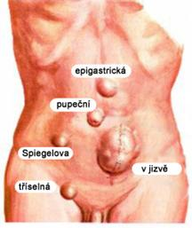
Hernie (kýla)‏

Slide 18
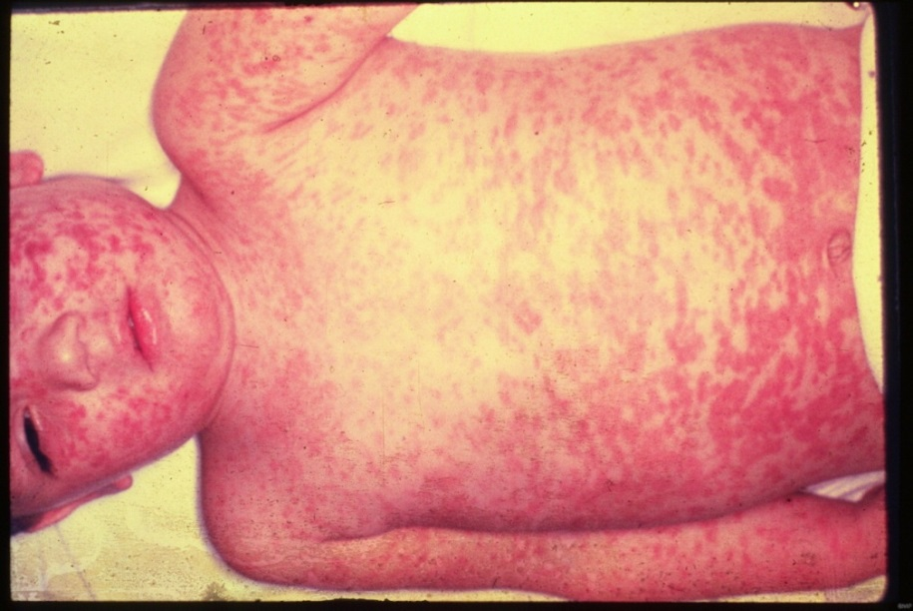
Zarděnky (rubeola)‏

Slide 19
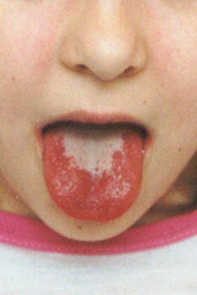
Spála

Slide 20
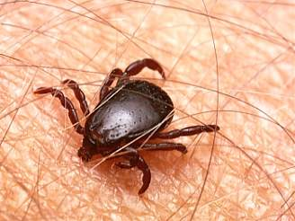
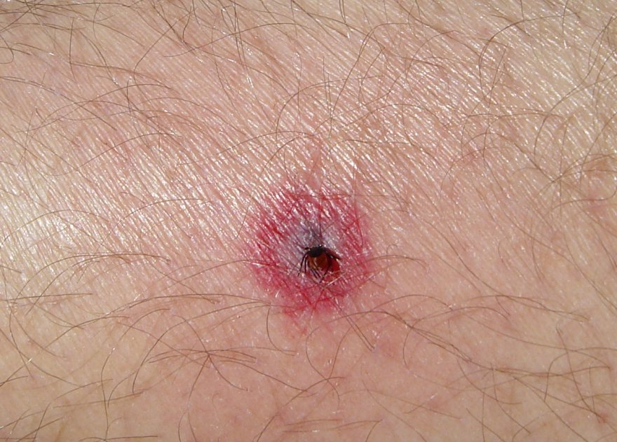
Zánět mozku (encefalitida)‏

Slide 21
Výživa u dětí
Příjem energie za den je velmi stálý
Závislost na jednom druhu potravy může způsobit nerovnováhu v jídelníčku
Předškolní děti mají menší chuť k jídlu
Dítě by mělo jíst 5x denně, svačiny jsou velmi důležité
Při výběru potravin se řídíme dle potravinové pyramidy, vybíráme z následujících potravinových skupin (cereálie, ovoce, zelenina, maso, ryby, drůbež, vajíčka, luštěniny, mléko a mléčné výrobky
Omezeně by měla být konzumována sůl, sladkosti, neměla by chybět vláknina

Slide 22
Neofobie chrání dítě před možnými škodlivými látkami, jedovatými rostlinami, zkaženými potravinami, objevují se při podání nezvykle vypadajícího pokrmu
Dítěti trvá poměrně dlouho než se naučí vypovídat o tom, co jedlo.
Dětská strava by měla obsahovat libová masa (bílkoviny, Fe, Zn, vitamíny B1, B2), ryby (I, F, vit. A, D), polotučné mléko, nízkotučné mléčné výrobky (Ca), obilniny (vláknina, Fe, Ca, vit. B1, B6), luštěniny, ovoce, zelenina.

Slide 23
Dětská strava by neměla obsahovat tučná a smažená jídla, potraviny s vysokým obsahem živočišných tuků, uzeniny, dráždivá koření, vysoce slazená jídla, lahůdky obsahující majonézu

Slide 24
Poruchy výživy
Závažné jsou obtíže, mající úzký vztah k dlouhodobým nevhodným nutričním návykům
Obezita (nadměrný příjem potravy přesahující fyziologické potřeby organismů)‏
řada chorob, projevujících se v dospělosti, má svůj počátek v dětství (v ČR má nadváhu 9% dětí, obézních 6%, asi 80% jich zůstává obézní i v dospělosti)‏

